Slide 1
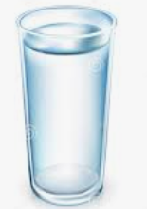
Το ποτήρι περιέχει ζεστό νερό με θερμοκρασία 70 ºC (70 βαθμούς κελσίου)
Ο αέρας γύρω από το ποτήρι έχει θερμοκρασία 25 ºC
70 ºC
θερμότητα
25 ºC
Άρα θερμότητα θα φύγει από το ζεστό νερό, προς το πιο ψυχρό περιβάλλον. Αφού το νερό χάνει θερμότητα, η θερμοκρασία του νερού θα μειώνεται.

Slide 2
Προσοχή!!! Όταν δυο σώματα βρίσκονται σε επαφή, και έχουν ίδια θερμοκρασία, τότε δεν ρέει θερμότητα από το ένα σώμα στο άλλο.
Σε αυτή την περίπτωση λέμε ότι τα δύο σώματα βρίσκονται σε θερμική ισορροπία
20 ^{ο}C
20 ^{ο}C
Σώμα Α
Σώμα Β

Slide 3
25 ºC
25 ºC
ΠΡΟΣΟΧΗ ! Όταν η θερμοκρασία του νερού γίνει ίση με τη θερμοκρασία του περιβάλλοντος, τότε έχουμε ΘΕΡΜΙΚΗ ΙΣΟΡΡΟΠΙΑ
Σε αυτή την περίπτωση δεν έχω ροή θερμότητας από το νερό προς το περιβάλλον ή το αντίθετο.

Slide 4
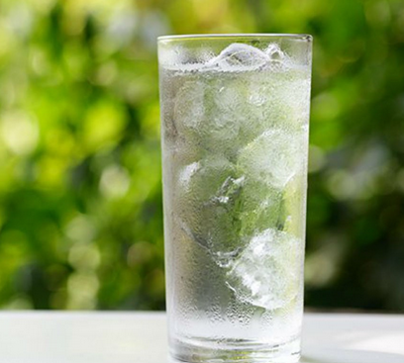
Το ποτήρι περιέχει νερό με παγάκια 0 ºC ( 0 βαθμούς κελσίου)
Ο αέρας γύρω από το ποτήρι (στο περιβάλλον) έχει θερμοκρασία 25 ºC
0 ºC
θερμότητα
25 ºC
Άρα θερμότητα θα κατευθύνεται από το περιβάλλον προς το νερό με τα παγάκια.
Αφού το νερό παίρνει θερμότητα, η θερμοκρασία του νερού θα αυξάνεται, έως την θερμική ισορροπία όπου το νερό θα αποκτήσει την ίδια θερμοκρασία με το περιβάλλον..

Slide 5
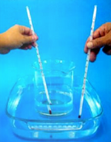
ΠΕΙΡΑΜΑ
Το μικρό πυρίμαχο δοχείο, περιέχει μικρή ποσότητα νερού στους 70 ºC . Αυτό το δοχείο είναι τοποθετημένο μέσα σε γυάλινη λεκάνη με νερό στους 20 ºC .
Άρα θερμότητα θα ρέει από το μικρό δοχείο, προς το νερό της λεκάνης όπου η θερμοκρασία του νερού αυτού θα αυξάνεται.
Μικρό πυρίμαχο δοχείο με ζεστό νερό
70 ºC
Λεκάνη με νερό
20 ºC
Με δυο θερμόμετρα οινοπνεύματος, μετράω την θερμοκρασία στα νερά κάθε 1 λεπτό.

Slide 6
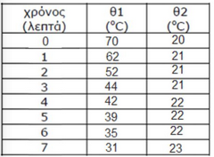
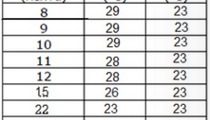
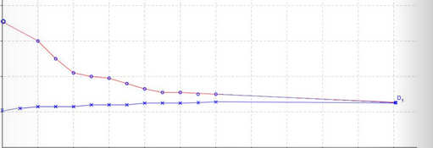
ΠΕΙΡΑΜΑ
θ1
θ2
Σύμφωνα με το παραπάνω πίνακα τιμών , σχεδιάζω το διάγραμμα χρόνου θερμοκρασίας, για κάθε δοχείο χωριστά.
Μικρό δοχείο θ1
Λεκάνη θ2
80
60
Θερμοκρασία (ºC )
40
20
2
4
6
8
10
12
14
16
18
20
22
Χρόνος (λεπτά)

Slide 7
ΠΕΙΡΑΜΑ
θ1
θ2
Σύμφωνα με το παραπάνω πίνακα τιμών , σχεδιάζω το διάγραμμα χρόνου θερμοκρασίας, για κάθε δοχείο χωριστά.
Μικρό δοχείο
λεκάνη
80
60
Θερμοκρασία (ºC )
40
20
2
4
6
8
10
12
14
16
18
20
22
Χρόνος (λεπτά)

Slide 8
ΠΕΙΡΑΜΑ
θ1
θ2
Σύμφωνα με το παραπάνω πίνακα τιμών , σχεδιάζω το διάγραμμα χρόνου θερμοκρασίας, για κάθε δοχείο χωριστά.
Μικρό δοχείο θ1
Λεκάνη θ2
80
60
Θερμοκρασία (ºC )
40
20
2
4
6
8
10
12
14
16
18
20
22
Χρόνος (λεπτά)

Slide 9
ΠΕΙΡΑΜΑ
θ1
θ2
ΠΡΟΣΟΧΗ!!! Μετά από 22 λεπτά έχω θερμική ισορροπία, αφού το νερό και στα 2 δοχεία είναι 23^{ο} C
Μικρό δοχείο
λεκάνη
80
60
Θερμοκρασία (ºC )
40
20
2
4
6
8
10
12
14
16
18
20
22
Χρόνος (λεπτά)

